Slide 1
Especificación y Automatización de casos de prueba.
Diego Gómez País

Slide 2


Slide 3
SOBRE NOSOTROS

Slide 4

¿Quiénes somos?
Diego Gómez Senior Consultant (QA) en Izertis.
Más de 16 años de experiencia en todo lo relativo a QA, gestión de proyectos, metodologías y soluciones QA, planes de pruebas y frameworks de automatización de test.
Desde siempre muy implicado en la formación y divulgación en todo lo relativo a este campo, he llevado a cabo muchas formaciones en empresas, institutos y distintos eventos y workshops.

Slide 5
QA y automatizacion de casos de prueba.

Slide 6
Especificación y automatización de casos de prueba
Introducción a QA
Especificación de casos de prueba:
Que es, especificación tradicional
Gherkin: que es, keywords, tipos y ejemplos
Herramientas de automatización de pruebas: visión general (Selenium - Cypress - Postman…)
Ejemplo práctico: Cypress

Slide 7
¿QUÉ ES QA?

Slide 8
¿Qué es QA?
Quality Assurance (QA)
El Quality Assurance tiene una naturaleza más preventiva y orientada al control de los procesos . El Quality Assurance incluye todas las tareas y actividades dentro de un sistema de calidad destinadas a asegurar de forma fiable que el producto final cumplirá con las especificaciones
Quality Control (QC)
El control de calidad está orientado al producto final. El control de calidad, por tanto, se centra en comprobar que el producto final cumple con los criterios de calidad
Testing Quality Control
Es un rol mas dentro de los equipos
Todo lo relacionado con el testing ya sea manual / automatizado

Slide 9
Especificación Estrategias y tipos de Test

Slide 10
¿Cuánto y cómo probar?
La pirámide de pruebas es un modo práctico, un modelo de conceptualizar cómo priorizar pruebas en un proceso de CI/CD, tanto en cuanto al número relativo como al orden en que se ejecutan.
Pruebas de Aceptación
Pruebas Funcionales
Pruebas de Humo
Pruebas de Regresión
UI (0%-10%)
Level 3
Capa Media
(20%-40%)
Pruebas de Integración.
Pruebas de Componentes.
coste
Level 2
confianza
Pruebas Unitarias
Level 1
Unitario
(50%-60%)
Pirámide de Test
Cantidad de test
Notes:
Aunque puede que su nomenclatura no sea precisa, la premisa está clara: comenzar con unos cimientos fuertes de pruebas de unidades automatizadas que son rápidas y fáciles de ejecutar, antes de pasar a las siguientes niveles.
PRUEBAS UNITARIAS (UNIT TEST)
En la base de la pirámide de automatización estan los test unitarios (unit test). Los test unitarios deben ser la base de una estrategia de automatización sólida y, como tal, representar la parte más grande de la pirámide. Estas están diseñadas para asegurarse de que su código funcione como espera abordando la unidad de comportamiento más pequeña posible.
Los desarrolladores suelen responsabilizarse de escribirlas a medida que escriben el código. Esto se hace automáticamente al practicar un desarrollo basado en pruebas (TDD, del inglés Test Driven Development). Pero el TDD no es un requisito para escribir pruebas de unitarias.
Algunas herramientas:
Junit en Java
NUnit en .NET
PRUEBAS DE SERVICIOS (CAPA MEDIA)
Todas las aplicaciones se componen de varios servicios. Podríamos decir que un servicio es algo que la aplicación hace en respuesta a alguna entrada o conjunto de entradas. Pruebas a nivel de servicio es verificar una aplicación por separado de su interfaz de usuario.
Ignorar las pruebas en esta capa media, es lo que hace fracasar muchos proyectos de automatización. Aunque automatizar las pruebas unitarias es maravilloso, no alcanzan para cubrir todas las opciones brindadas por una aplicación. Sin pruebas a nivel de servicio para llenar el vacío entre las pruebas de unidad y las pruebas a nivel de interfaz de usuario, todas las prueba terminan siendo a nivel de la interfaz de usuario, lo que resulta en pruebas que son caras de mantener, requieren mucho esfuerzo para escribir, y resultan frágiles.
Algunas herramientas:
FitNesse
Robot Framework
Cucumber
SpecFlow
Pruebas tipicas:
Pruebas de Componentes
Pruebas de Aceptación (en algunos casos)
Pruebas de Integración
Con las pruebas de integración, se asegura de que múltiples partes de su software interactúan entre sí tal y como se espera.
PRUEBAS DE INTERFAZ DE USUARIO (UI TESTING)
Las pruebas automatizadas de la interfaz de usuario se coloca en la parte superior de la pirámide de automatización, porque queremos hacer tan poco de ella como sea posible. ¿Por que? Las pruebas a nivel Interfaz de Usuario (UI), sin duda funcionan, pero son frágiles, costosas, y requieren de mucho tiempo. Lo importante aquí no es desechar las pruebas de interfaz de usuarios, solo ser consciente de estos «costos» y automatizar por interfaz de usuario solo aquellos escenarios sumamente importantes para el negocio, escenarios que se sabe que pueden ser afectados fácilmente por los cambios realizados en el sprint y escenarios dependientes de la plataforma (en caso de cross-browsing o dispositivos móviles).
Además, hay que ser lo menos redundante posible al momento de elegir escenarios para automatizar desde la interfaz de usuario (pensar en cuántas veces un conjunto de pruebas pondrá a prueba la misma interfaz de usuario). Es necesario estudiar antes bien, qué test son los que interesa automatizar.
Herramientas más comunes:
WebDriver
QTP
Pruebas típicas:
Pruebas de Aceptación (en algunos casos)
Pruebas Funcionales
Pruebas de Humo
Pruebas end-to-end
Pruebas de Regresión
También conocidas como pruebas completas o full-stack, las pruebas de extremo a extremo revisan la aplicación completa. Aunque estas pruebas pueden realizarse a través de la GUI, no tienen por qué; una llamada de API también puede accionar múltiples partes del sistema (aunque las API también pueden testearse con pruebas de integración). La pirámide de pruebas recomienda emplear un menor número de estas pruebas, no solo porque se tarda más en ejecutarlas, sino porque tienden a ser frágiles.
Cualquier cambio en la interfaz del usuario puede alterar estas pruebas, lo cual da lugar a un ruido inútil en los resultados de las pruebas y a retrasos para la actualización de la prueba. Conviene diseñar las pruebas de extremo a extremo cuidadosamente, y comprendiendo qué es lo que ya han cubierto las pruebas de menor nivel, para que estas sean lo más útiles posible
Estas son más complejas de escribir y tardan más en ejecutarse, y terminar con un pequeño número de las pruebas más complejas

Slide 11

¿Cuánto y cómo probar?
La realidad nos obliga a adaptar la pirámide de test a cada uno de las situaciones.
Los test unitarios estan muy ligados a desarrollos, por tanto refactorizaciones o evoluciones de frameworks afectan en gran medida a su mantenimiento.
Los test de integracion a medida que trabajamos con aplicaciones orientadas a servicio cobran mayor relevancia y por lo tanto su cobertura es la que mayor nivel de confianza da, es lógico pensar que deban tener mayor peso que en la pirámide.
El modelo de la pirámide no tiene el detalle necesario para mas tipos de pruebas y es demasiado genérico.
Test estatico
Seguridad
De APIs
Performance.
Visual Testing
Arquitectura de la aplicación
Tamaño de la aplicación
Tamaño y composición del equipo
Funcionalidad crítica
ESTRATEGIA DE TEST

Slide 12
Clasificaciones de los tipos de test
FASE
AMBITO
IMPLEMENTACIÓN
ESPECIALIZADOS
Test Estáticos
Test Unitarios
Test Manuales
Test Usabilidad
Test Unitarios
Test de Componentes
Test Automatizados
Penetration Testing
Test Funcionales
Test de Integración
Test Seguridad
Test no Funcionales
Test de APIs
Test Performance
Test Aceptación
Contract Testing
Visual Testing
Test Regresión
Test Seguridad
Test Estáticos
Smoke Test
Test en Front
Test Dinámicos
Santity Test
Test en Back
Test E2E
Test Performance
Test UX
Notes:
Existen múltiples tipos de test para cubrir las distintas necesidades en cada momento y en cada tipo de proyecto. Para entenderlos mejor, vamos a estudiarlos dentro de su clasificación respecto a distintas variantes:
Según la fase en el ciclo de desarrollo
Según el ámbito del test
Según la implementación del test
Otros tests especializados
SEGÚN FASE ***************************************************
Test unitarios
El ámbito es muy cercano al código. Se centran en probar que nuestro código clase por clase y método por método hace lo que tiene que hacer. Son rápidos de ejecutar y quizá de los mas importantes.
Test funcionales.
Consiste en probar (lo más exhaustivamente posible) el software completo para verificar los requisitos funcionales.
Test de Aceptación
Validan los requisitos del negocio, desde el punto de vista del usuario final. Tanto el resultado de las acciones como la apariencia final de la app. Son un nivel superior a los test funcionales.
Test de Regresion.
Su principal objetivo es el de asegurar de forma aceptable que no se ha estropeado nada de lo que estaba previamente al cambio:
Smoke Test
inspecciona si las funcionalidades más cruciales de un programa funcionan pero no se detiene en más detalles
Sanity Test
testeo muy a alto nivel de una parte (módulo) del sistema que ha sido modificada para asegurarse de que funciona como se espera (sin entrar en muchos detalles).
SEGÚN AMBITO ************************************
Test Unitarios.
Nivel mas bajo. Revisan codigo directamente.
Test componentes.
Las pruebas de componentes se ejecutan de forma independiente en cada componente del sistema para comprobar que el resultado sea el requerido. Su objetivo es verificar las funcionalidades y/o usabilidad de los componentes.
Test integración
Cuando un componente esté completo, el test de integración realiza algunas pruebas que describan las interacciones que tiene con otros componentes.
Test API / Contract testing.
Prueban la aplicación a nivel de APIs diseñando casos de prueba que interactúan directamente con las APIs. Una evolución y test más detallado es el contract Testing. (En base a un contrato)
Test de Seguridad
Los tests de seguridad de aplicaciones implican aprovechar varias técnicas de prueba para mejorar la calidad y la seguridad de las aplicaciones de software al identificar, remediar y, en última instancia, prevenir las debilidades y vulnerabilidades.
Test en el back / front
Front parte ‘visible’ de nuestra aplicación y Back parte ‘no visible’. Dentro de ellas podemos contener otros tipos de testing.
Test End2End
Se prueban flujos de uso completos con todo lo involucrado. El flujo de datos también se valida de un extremo a otro en esta fase de testing. Validamos trabajar con todos los servicios cuando los servicios están integrados entre si. Entornos de test. Dev, Pre, Pro…
Test de Performance.
Sirven para determinar las características de velocidad, escalabilidad y estabilidad de una aplicación. Su objetivo es predecir anticipadamente problemas de rendimiento y degradación de recursos del sistema antes de su paso a producción y facilitar su corrección.
Test UX / Visual Testing.
Las pruebas de IU deben probar que la página fluye a través de la interacción del usuario.

Slide 13



Especificación de los test
Test Manuales
Test Automatizados
Múltiples formatos y herramientas (office)
Especificación pseudo-lenguaje
Herramientas automatización

Slide 14
Parte práctica: Ejercicio con Gherkin

Slide 15
Práctica 1: Pequeño ejercicio con Gherkin
Únicamente para este caso práctico, vamos a necesitar un fichero de texto plano. Cualquier editor es suficiente.
También es posible si usamos un entorno de desarrollo utilizar plugins que den soporte a Gherkin / cucumber. En este caso el uso de estos test que escribamos debería ser para su automatización.
El objetivo de este ejercicio es conocer las bases de este pseudo-lenguaje y sus principales cláusulas para un sencillo caso de uso.
Este caso práctico únicamente contempla el uso y entendimiento del lenguaje descriptivo de test y su alcance no va más lejos que la mera escritura.

Slide 16
Gherkin
Es un pseudo-lenguaje pensado para ser entendible por el negocio y que es cercano al lenguaje natural.
Permite describir el comportamieno de un Sistema sin los detalles de cómo se implementa
Feature
Proporciona el encabezado o el marco para el archivo Feature. Tiene un título y un texto con una descripción de alto nivel de la funcionalidad que se detallará en el archivo
Background
La palabra clave Background se utiliza para definir pasos que son comunes (precondiciones) a todas las pruebas del fichero de características
scenario
Cada característica (feature) contendrá un número de pruebas para probar la característica. Cada prueba se denomina escenario que a su vez utiliza las siguientes palabras claves:
Given (|Dado|Dada|Dados|Dadas)
Para cada escenario, se crean unos pasos que el usuario debe seguir hasta llegar al final del escenario. Esta serie de pasos tienen precondiciones que el usuario y el software deben cumplir para continuar.
When (Cuando)
Cuando el usuario cumple las precondiciones, se produce una serie de interacciones o acciones con el software.
Then (Entonces)
Son la respuesta del software a las acciones que previamente tomó el usuario.
But (Pero) o And (Y)
Scenario Outline
Son para situaciones en las que se desea ejecutar el mismo Escenario con varias combinaciones de valores o argumentos
Notes:
Gherkin no se utiliza necesariamente para escribir pruebas automatizadas. Gherkin se utiliza principalmente para escribir pruebas estructuradas que luego pueden utilizarse como documentación del proyecto. La propiedad de ser estructuradas nos da la capacidad de automatizarlas. Esta automatización se realiza mediante frameworks (cucumber)..
Para escribir de las historias de usuario con Gherkin, lo primero que hay que conocer es la sintaxis que utiliza, que se basa en una serie de palabras reservadas que crean sentencias con las que se va formando la historia:
La sintaxis de Gherkin se escribe en texto plano dentro de ficheros .feature. Cualquier editor sencillo podría utilizarse .

Slide 17
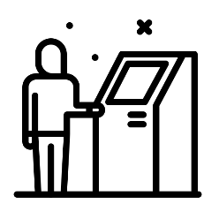
Ejercicio con Gherkin I.
1
Fichero feature. Lo mejor es usar un fichero feature por cada funcionalidad. Lo mas independiente posible.
Describir las acciones tal y como lo haría el usuario.
Feature: Extracción de dinero Scenario: Como usuario autorizado en el cajero, quiero realizar una extracción de dinero.
…..
….
Crear una estructura organizada de ficheros feature (en función de algun criterio, funcional…)
Scenario: Como [usuario concreto] quiero [realizar acción concreta] para [resultado o beneficio]
2
Los escenarios son ejemplos de un comportamiento individual (un caso de uso), para establecer criterios de aceptación. Es necesario escribir varios por funcionalidad para observar distintos resultados y hacer más completo nuestro test. A la hora de escribir estos escenarios, es donde usamos las palabras reservadas.
Esta forma es muy largo de escribir, entender y mantener…
En este orden
No repetir Given-When-then
Usar misma persona gramatical.
Then / But
No muchos pasos
Simples e independientes
Scenario: Como usuario autorizado en el cajero, quiero realizar una extracción de dinero. Given que soy cliente del banco y tengo tarjeta válida And existe saldo disponible en mi cuenta And El cajero tiene suficiente dinero When Introduzco la tarjeta en el cajero And Escribo en el teclado el pin de la tarjeta And Presiono el botón de confirmar pin And Presiono la opción extraer dinero And Ingreso una cantidad menor o igual a mi saldo disponible And Presiono el botón de confirmar extracción And Presiono el botón de confirmar imprimir recibo ...…
Scenario: Como usuario autorizado en el cajero, quiero realizar una extracción de dinero. Given que soy cliente del banco y tengo tarjeta válida And existe saldo disponible en mi cuenta When presiono el botón de extraer dinero And Ingreso una cantidad menor o igual a mi saldo disponible Then Obtengo el dinero. And el dinero sacado se resta del saldo de la cuenta And El cajero devuelve la tarjeta automáticamente And El cajero muestra mensaje de transacción finalizada
PRECONDICION
ACCION
RESULTADO

Slide 18
Ejercicio con Gherkin II.
3
Uso de Background.
Si para varios escenarios de una misma feature se cumplen algunas precondiciones, es mejor usar Background
Feature: Extracción de dinero
Background: Given La tarjeta de crédito es válida
And existe saldo disponible en mi cuenta And El cajero tiene suficiente dinero en efectivo.
Scenario: Como usuario autorizado en el cajero, quiero realizar una extracción de dinero. Given que soy cliente del banco y tengo tarjeta válida And existe saldo disponible en mi cuenta When presiono el botón de extraer dinero And Ingreso una cantidad menor o igual a mi saldo disponible Then Obtengo el dinero. And el dinero sacado se resta del saldo de la cuenta And El cajero devuelve la tarjeta automáticamente And El cajero muestra mensaje de transacción finalizada
Scenario: Como usuario autorizado en el cajero, quiero realizar una transferencia.
…
…
4
Podemos considerar introducir datos.
Scenario: Como usuario autorizado en el cajero, quiero realizar una extracción de dinero. Given que soy cliente del banco y tengo tarjeta válida And el saldo disponible en mi cuenta es de 1000 euros. When presiono el botón de extraer dinero And Ingreso una cantidad de 100 euros Then Obtengo 100 euros en dos billetes de 50 euros. And El final en la cuenta pasa a ser de 900 euros. And El cajero devuelve la tarjeta automáticamente And El cajero muestra mensaje de transacción finalizada
Se entiende mucho mejor con datos, sobre todo para casuísticas distíntas

Slide 19
Ejercicio con Gherkin III.
5
Scenario Outline. Ponemos en una tabla casos de uso en base a datos de entrada-esperados salida.
En estos escenarios, podemos especificar datos de entrada. Nos ahorramos escribir un nuevo escenario por combinación de datos que queramos probar.
Scenario: Como usuario autorizado en el cajero, quiero realizar una extracción de dinero. Given que soy cliente del banco y tengo tarjeta válida And el saldo disponible en mi cuenta es de <saldo_inicial> euros. When presiono el botón de extraer dinero And Ingreso una cantidad de <retiro> euros Then Obtengo <ingreso> euros en <numero_billetes> billetes de <valor_billete> euros. And El final en la cuenta pasa a ser de <saldo_final> euros.
And El cajero devuelve la tarjeta automáticamente And El cajero muestra mensaje resultado de la transacción.
Examples: | saldo_inicial | retiro | numero_billetes | valor_billete | saldo_final | | 1000 | 100 | 2 | 50 | 900 |
| 1000 | 120 | 6 | 20 | 880 |
| 1000 | 1000 | 2 | 500 | 0 |
Podemos verificar un resultado directamente, por ejemplo en un scenario en el que se introduce el pin de la tarjeta:
| pin | resultado |
|1255 | NOK |
|1234 | OK |
6
DocStrings.
Scenario: Como usuario autorizado en el cajero, quiero realizar una extracción de dinero. Given que soy cliente del banco y tengo tarjeta válida And el saldo disponible en mi cuenta es de <saldo_inicial> euros. When presiono el botón de extraer dinero And Ingreso una cantidad de <retiro> euros Then Obtengo <ingreso> euros en <numero_billetes> billetes de <valor_billete> euros. And El final en la cuenta pasa a ser de <saldo_final> euros.
And El cajero devuelve la tarjeta automáticamente And El cajero muestra mensaje “Se ha retirado de su cuenta el importe <retiro>. Gracias por usar nuestro cajero”.
Examples: | saldo_inicial | retiro | numero_billetes | valor_billete | saldo_final | | 1000 | 100 | 2 | 50 | 900 |
| 1000 | 120 | 6 | 20 | 880 |
| 1000 | 1000 | 2 | 500 | 0 |
Agregamos cadenas de caracteres largas que pueden ser también una especie de datos de entrada

Slide 20
Ejercicio con Gherkin VI.
7
Uso de Tags. Vamos a utilizar los tags cuando no queramos ejecutar todos los escenarios de nuestros test y queramos ejecutar solo unos determinados o un conjunto determinado. Los tags son anotaciones para referirnos a escenarios/features y agruparlos y organizarlos.
@tag-regresion @tag-core-cajero
Feature: Extracción de dinero ……
@tag-smoketest @tag-core-cajero
Scenario: Como usuario ……
Si aparece al inicio de una feature, afecta a todos los scenarios de dentro
Si aparece en un scenario outline afecta a todas las combinaciones de la tabla.
A la hora de lanzar para ejecutar los test nos referiremos a ellos a través de los tags.
8
Implementación de la automatizacion de la sentencia.
Para comenzar a escribir step definitions, si estamos trabajando en un IDE con dependencias de Gherkin y Cucumber ya instaladas, éste nos sugerirá implementarlas y nos va a permitir crear un archivo .java, .py, etc.. o elegir uno donde ya tengamos pasos implementados. Escogiendo cualquiera de estas dos opciones se nos generará un método en la clase, por ejemplo si decidimos crear un step definition para el paso:
Given La tarjeta de crédito está habilitada
se nos generará automáticamente un método con una anotación, donde el texto del encabezado va a coincidir con la descripción del paso:
@Given("La tarjeta de crédito está habilitada") public void verificarTarjetaHabilitada() { // Escribe aquí el código que convierte la frase anterior en acciones concretas …. }
En el caso de que el paso incluya datos de entrada definidos a través de Scenario Outline o Data Tables, esos datos son incluidos en la anotación como expresiones regulares, y en el método como parámetros recibidos:
@When("Ingreso el \"([0-9]+)\" de la tarjeta $") public void ingresarPIN(int pin) { // Escribe aquí el código que convierte la frase anterior en acciones concretas …..}

Slide 21
Contexto Integración de QA (testing) en el ciclo de desarrollo.

Slide 22

Testing y metodologías agile. Necesidad de automatizar e integrar test.
Un punto clave para que los productos desarrollados en metodologías ágiles tengan éxito es entender que la calidad la hacen todos y no solo los testers del equipo
DEVOPS
Las pruebas tienen lugar en múltiples etapas a lo largo del proceso.
AGILE
CI / CD
CONTINUOUS INTEGRATION
CONTINUOUS DELIVERY
CONTINUOUS DEPLOYMENT
Test
Build
Test
Merge
Test
Liberamos automaticamente al repositorio
Test
Despliegue automatico a producción
Test
AUTOMATED TEST
Notes:
Diferencias entre CI/CD, Agile y DevOps
No existen diferencias fundamentales, salvo los niveles en los que opera cada término.
Agile es un amplio marco que engloba las otras dos prácticas. Es una filosofía de desarrollo de software implementada en varias metodologías - Scrum, Kanban, Scaled Agile Framework (SAFe), etc.
DevOps es una práctica de desarrollo ágil y una mentalidad que utiliza principios ágiles (colaboración, comunicación, utilización de las herramientas adecuadas) para agilizar la creación, las pruebas y la publicación de software. Integracion entre Operaciones – Desarrollo.
CI/CD es una táctica de DevOps que utiliza las herramientas de pruebas automatizadas adecuadas para implantar el desarrollo ágil.
Las tres prácticas tienen el mismo objetivo: crear mejor software en menos tiempo.
El objetivo de la integración y el despliegue continuo (CI/CD) es permitir que los equipos de desarrollo puedan hacer llegar a los usuarios un software funcional, para así entregar valor y obtener feedback útil sobre cómo se usa su producto.
Muchas organizaciones han adoptado las prácticas de DevOps (Desarrollo y operaciones) como un modo de mantenerse al día con la competencia.
No obstante, la presión de entregar más rápido no debería reducir la calidad de lo que se está produciendo. Por eso, un proceso de testeo automatizado fiable es esencial para la práctica del CI/CD.
Un proceso de CI/CD permite un enfoque ágil de ciclos iterativos y breves que ofrezcan un feedback rápido y permitan que las actualizaciones se lancen poco a poco y a menudo. Una pieza clave de estos ciclos breves e iterativos es testear para validar automáticamente que el código nuevo funciona y no ha estropeado nada más
Las pruebas tienen lugar en múltiples etapas a lo largo del proceso.
Es mucho mas fácil solucionar un problema justo cuando surja. La automatización de los test son clave para la inserción de éstos en el ciclo ademas de evitar los lógicos errores humanos. Muchas herramientas de pruebas automatizadas admiten la integración con herramientas de CI/CD , para que se puedan introducir los datos de prueba en el proceso y ejecutar las pruebas en etapas, con resultados tras cada paso. Dependiendo de la herramienta de integración continua, también podemos escoger si deseamos trasladar una compilación a la siguiente etapa basándonos en el resultado de las pruebas del paso anterior.
Las pruebas automatizadas deberían formar parte de la aplicación igual que lo hace el resto del código, y con ello requerirían un mantenimiento que asegure que continúan siendo relevantes y útiles. Por lo tanto, la mejora continua que se aplica al código también se aplica a sus pruebas.

Slide 23
¿Cómo encajan las pruebas en el ciclo de Desarrollo Software Agile?
Test UI
CONTINUOUS INTEGRATION
CONTINUOUS DELIVERY
CONTINUOUS DEPLOYMENT
Test
Desarrollo
Test
Merge
Test
Liberamos automaticamente al repositorio
Test
Despliegue automatico a producción
Test
TDD
(Test Unitarios)
BDD
(Test Funcionales)
Test Integración
Test Aceptación
Test Smoke / Sanity
Depende de la gestión de ramas (control de versiones)
BDD/ATDD
(Test Funcionales)
Test Regresión
Test Performance

Slide 24
Implementación Herramientas para la automatización de test.

Slide 25
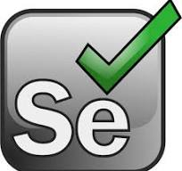

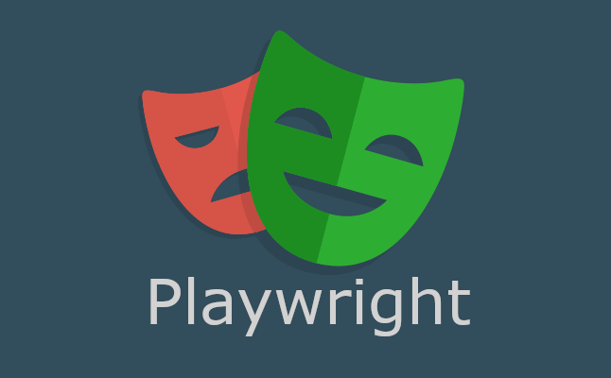






Stack automatización test.
Existen gran cantidad de herramientas que van evolucionando para todo tipo de test cuya finalidad es cubrir necesidades especificas del testing.

Slide 26
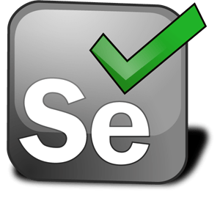
Selenium.
Selenium es una herramienta de código abierto para la automatización de navegadores muy utilizada.
También cuenta con librerías para ejecutar estas pruebas con los lenguajes mas utilizados como C#, Java, Python.
Cualquiera puede automatizar navegadores, interactuar con elementos de la interfaz de usuario e imitar las acciones de los usuarios en aplicaciones web durante el scraping con Selenium.
Los componentes clave de Selenium son:
Selenium WebDriver: una colección de interfaces de programación de aplicaciones (API) para crear y ejecutar pruebas de navegador. Sirve para variedad de navegadores.
Selenium IDE: una herramienta de automatización de pruebas de grabación y reproducción que los desarrolladores pueden utilizar para documentar sus acciones y convertirlas en scripts. También pueden convertir casos de prueba en formatos de archivo y ejecutarlos en Selenium WebDriver.
Selenium Grid - se utiliza para ejecutar scripts WebDriver en máquinas remotas. La principal ventaja es que los desarrolladores pueden ejecutar pruebas paralelas en varias máquinas simultáneamente, ahorrando así tiempo y recursos.
Librería gestión Test + WebDriver + Librería assertions
Función | Descripción
var driver = new ChromeDriver() | Creamos instancia de un navegador
driver.Navigate() .GoToUrl("http://www.google.com"); | Navegamos a una url determinada
var GuardarButton = driver.FindElement(By.Id(“Guardar")); GuardarButton.Click(); | Buscamos el botón guardar y hacemos click en él
Localizadores
By.id()
By.name().
By.tagName()
By.className()
By.linkText()

Slide 27

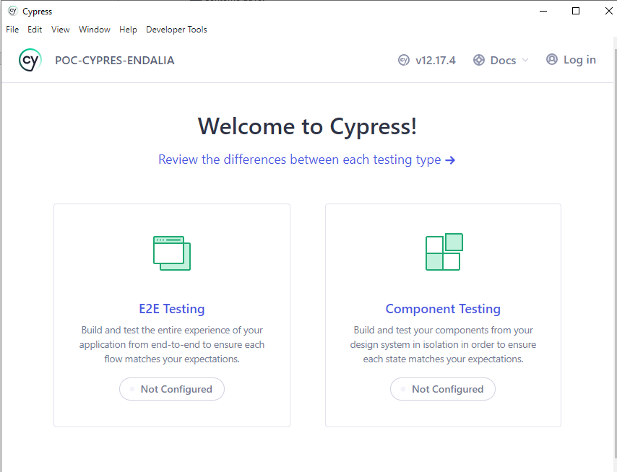
Cypress
Detrás de Cypress se ejecuta un proceso Node que constantemente se comunica, sincroniza y ejecuta tareas, teniendo acceso tanto a la parte front como a la parte back de la aplicación y respondiendo a los eventos en tiempo real. Cypress opera dentro de la aplicación, lo que permite realizar acciones de todo tipo. Las pruebas se escriben en javascript o typescript.
COMANDOS
Una de las grandes ventajas de Cypress es el uso de comandos. Esto permite reutilizar codigo en gran medida y da mucha mas potencia y robustez. Los comandos vienen a representar las acciones que podemos realizar, por ejemplo hacer un click, rellenar un texto o ir a una url. También podemos realizar aserciones.
Podemos explotarlos de varias formas:
Comandos ya existentes en Cypress.
Encadenar comandos.
Sobreescribir comandos para ampliarlos.
Crear nuevos comandos ad-hoc
Importar comandos.
Ejecución gráfica / comandos.
Esperas implícitas.
Facilidad localizadores
Función | Descripción
Cy.visit(http://www.Google.com) | Abre la pagina de google
Cy.get(“#usuario”) | Obtiene el elemento con el id usuario
Cy.get(“#usuario”).type(“Pepito”) | Teclea “Pepito” en el elemento con id usuario
Cy.get(“.loginButton”).click() | Hace click en el elemento con la clase loginButton
Usa Mocha. (framework de test)
Usa Chai para asserts.
Usa fixtures

Slide 28

Playwright.
Es una herramienta/librería Node.js para automatización de pruebas, libre y desarrollada por Microsoft .
Tiene soporte para Node.js, Java, Python y .NET. Ademas, es compatible con motores de navegador como Chromium, Firefox y WebKit (Safari). Esta herramienta está diseñada para automatizar las pruebas de extremo a extremo de aplicaciones web. Las pruebas se ejecutan muy rápidamente y únicamente requiere Node.js para empezar.
Incluye por defecto auto esperas (waits) por lo que no tenemos que agregar codigo para este fin.
Podemos simular llamadas a servicios y sustituir la respuesta por datos fijos.
Facilidad localizadores
Permite ejecutar escenarios de test que abarcan múltiples pestañas en el navegador o varios navegadores simultáneamente.
Función | Descripción
using var playwright = await Playwright.CreateAsync(); await using var browser = await playwright.Chromium.LaunchAsync(); | Para iniciar un nuevo navegador Crhomium debes utilizar las 2 instrucciones.
await browser.NewContextAsync() | Crea una nueva instancia del navegador en modo Incógnito
await context.NewPageAsync() | Crea una página para empezar a interactuar con ella.
await page.GotoAsync("https://www.wikipedia.org") | Navega a la página wikipedia.org
await page.ClickAsync("input[name=\"login\"]") | Da clic en un input con el nombre login
await page.FillAsync("input[name="search"]", "Testing") | Teclea la palabra Testing en un input con el nombre search
await handle.SelectOptionAsync(new[] { "blue" }) | Seleccciona de

Slide 29
Page Object Model (POM)

Slide 30
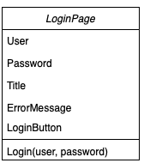
Page Object Model (POM).
Dentro de los test E2E, cuando diseñamos una prueba automatizada para un sitio web debemos localizar sus elementos para hacer una acción, como hacer click en botones, rellenar un cuadro de texto o ver un resultado en la web.
Problema…
Debemos tener en cuenta un punto muy importante al automatizar: la UI (Interfaz de usuario) puede sufrir cambios. Si nuestros test manipulan directamente los elementos de la página, estos serán muy frágiles y requerirán de mucho más mantenimiento
Page Object Model
Clase A
Solución:
El patrón POM encapsula el comportamiento de las páginas, o una parte de estas, lo que nos permite escribir tests y manipular elementos de la página sin tener que lidiar con el HTML
Web Element + Method
Clase B
Test Methods
Ejemplo:
Por cada página podemos crear una clase con los componentes (input, botones, combos, etc) de la página definidos como variables y las funciones comunes de la pagina como métodos. Esto permite reutilizar el acceso a los elementos si por ejemplo por alguna razón un elemento cambia de nombre, solo lo cambiaríamos en la clase de la página en lugar de cambiarlo en todos los test.
Posteriormente definiremos otra clase donde estarán implementados los propios test y que se valdrán de las clases anteriores para localizar, acceder e interactuar y ejecutar el test.
El Page Object Model (POM) es un patrón de diseño utilizado en pruebas de e2e.

Slide 31
Uso de Cypress para test End2End

Slide 32
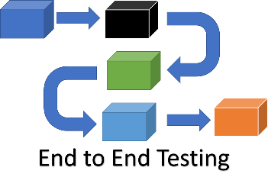
Test End2End .
Muy ligadas
al BDD
Se prueban flujos de uso completos con todo lo que esté involucrado.
El flujo de datos también se valida de un extremo a otro en esta fase.
Se valida trabajar con todos los servicios cuando los servicios están integrados entre sí.
Estos test tratan de garantizar la calidad de nuestra aplicación sin la necesidad de mockear ningún método o llamada. Un test recorrerá la funcionalidad entre todos los microservicios que requiera. Debemos tener en cuenta que son susceptibles a fallar por motivos ajenos a la funcionalidad (problemas de red, perdida de datos etc.). Se recomiendan seguir unas reglas que nos ayudarán a reducir el esfuerzo de nuestros test:
Dado que las pruebas E2E son difíciles de mantener, debemos intentar centrarnos en probar solo las funcionalidades más importantes, probando las demás en test unitarios o de integración.
El uso de WebDrivers como Selenium para probar las funcionalidades de usuario tiene un coste grande en cuanto a mantenimiento por lo que muchas de las acciones del usuario podemos hacerlas simulando las llamadas a la API. *
Debemos intentar mantener un entorno limpio para cada ejecución dado que las pruebas son muy dependientes de los datos y pruebas anteriores pueden desestimar el resultado de los test.

Slide 33





Cómo usamos Gherkin para End2End.
Es un lenguaje pensado para ser entendible por el negocio y que es cercano al lenguaje natural.
El lenguaje Gherkin define la estructura y una sintaxis básica para la descripción de las pruebas que pueden ser entendidas tanto por los integrantes técnicos del equipo como así también por los Analistas/PO o quien quiera que este como representante del cliente.
IDE
Permite describir el comportamieno de un Sistema sin los detalles de cómo se implementa
Texto plano
.feature
Estructura de los test
(en un determinado lenguaje de programación)
Cucumber
(Gherkin)
Integracion en CI/CD

Slide 34
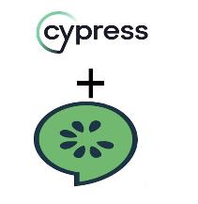
Cypress . Detalles de uso.
Estructura de test
SIN USAR BDD
En este caso cada grupo de los test se implementan de forma independiente y se crean mediante ‘describe’. (usando un parametro para la descripcion del grupo de test).
Despues cada test lo declaramos con it. (usando un parametro para describir el test)
No provienen de un fichero feature descrito en Gherkin.
Los test en ficheros spec.
USANDO BDD
En este caso disponemos de un fichero feature con lenguaje Gherkin, y el trabajo consiste en traducir las sentencias Gherkin en test.
Los test se describen en ficheros features, dentro de la carpeta features.
Los test se implementan en ficheros js/ts correspondientes a los spec definitions.
Lanzamos los test por línea de comandos, indicando en el parametro el tag de la prueba a ejecutar. Dicho tag se encuentra en los ficheros features.
Necesitamos además, instalar la dependencia de Cypress para BDD: Cypress-cucumber-preprocessor.
Modo de uso
Usando el terminal:
npx cypress run
npx cypress run -e TAGS=@TagName
Modo gráfico:
npx cypress open

Slide 35
Parte práctica: Framework Cypress + End2End
(En la práctica vamos a automatizar test sobre un pequeño proyecto de una tienda de animales)

Slide 36
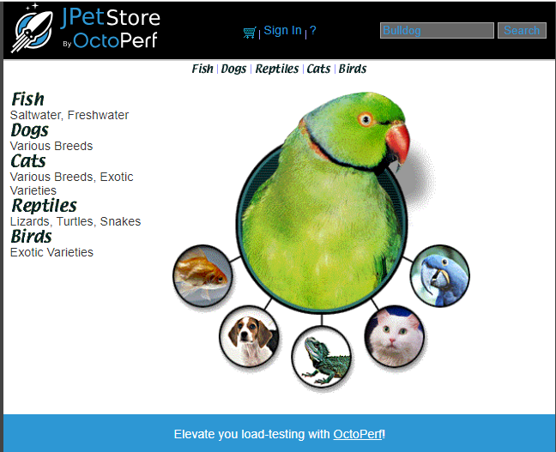
Práctica 2: Proyecto de test E2E con Cypress.
Requisitos previos:
Partimos de un proyecto inicial en Cypress compartido para la práctica.
Tenemos instalado Node necesario para la ejecución de Cypress.
Tenemos instaladas las dependencias del proyecto (incluye la instalación de Cypress).
1- En esta práctica vamos a lanzar test en una aplicación de prueba que es una tienda de animales.
url de la app: https://petstore.octoperf.com
El codigo esta en https://github.com/mybatis/jpetstore-6 (podemos descargarlo y levantar esta app en forma local también)
2- Lanzaremos la ejecución desde línea de comandos y desde el interfaz Web.
El objetivo de este ejercicio es crear un nuevo proyecto de test que bien puede estar anexado a nuestro proyecto a probar o ser independiente.
Vamos a usar un proyecto de ejemplo público que es una tienda de animales.

Slide 37
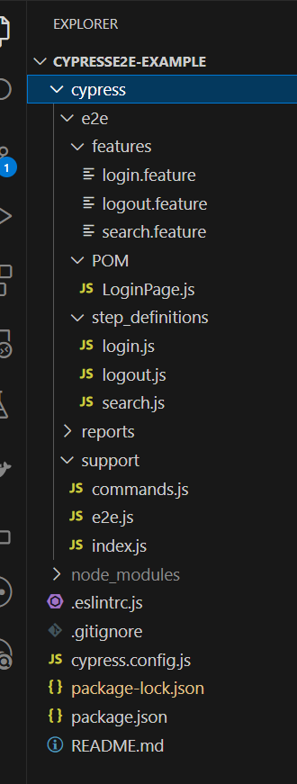
Práctica 2: Proyecto de test E2E con Cypress.
CARPETA FEATURES
Aquí estan todos los ficheros escritos en Gherkin y con extensión feature. Son los que Cypress interpreta como casos de uso , es su descripcion.
CARPETA STEP_DEFINITIONS
Todos los ficheros con un caso de uso, tienen su correspondiente fichero js dentro de esta carpeta y son para implementar (en este caso con javascript) el caso de uso correspondiente escrito en Gherkin.
Básicamente se trata de traducir cada sentencia Gherkin en codigo. Para ello usamos javascript y los comandos que nos provee Cypress (por ejemplo acciones sobre elementos de la web) o podemos crearlos propios.
FICHERO COMMANDS.JS
Declaración de los comandos que podremos utilizar a lo largo de nuestro framework.
FICHERO CYPRESS.CONFIG.JS
Parámetros de configuración para el funcionamiento de Cypress.
POM
Page Object Model. En este caso es muy sencillito, unicamente hemos abstraído en una clase la pagina del login de la tienda.
Estructura del proyecto.

Slide 38
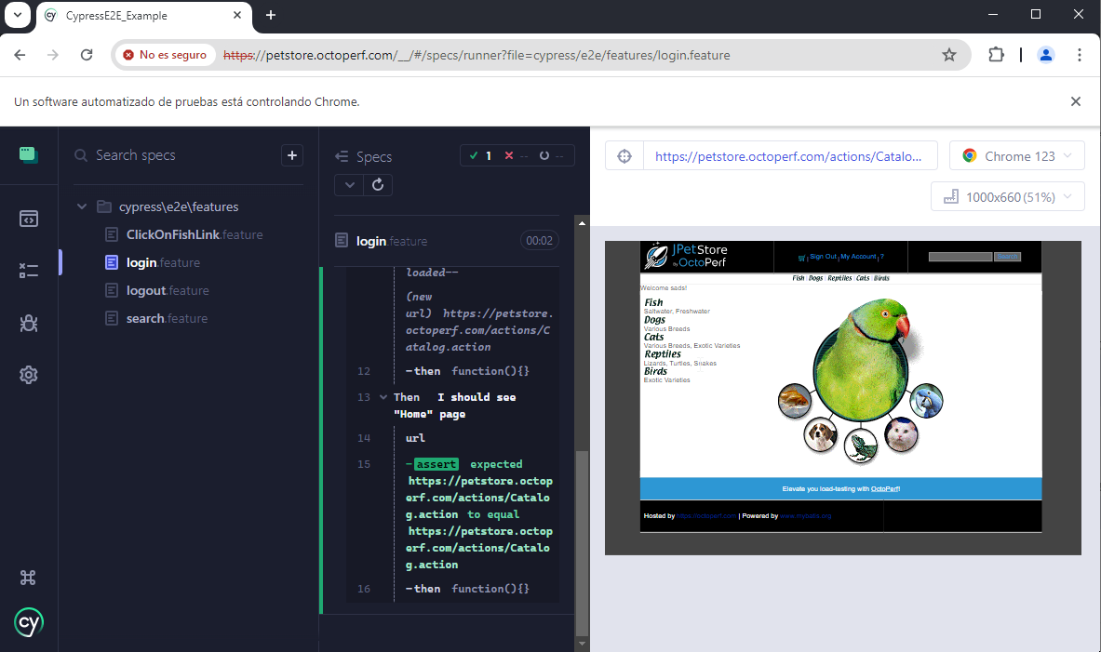
Práctica 2: Proyecto de test E2E con Cypress.
Lanzar los test usando un tag determinado (un test determinado)
npx cypress run –e TAGS=@End01
Lanzar los test que estan especificados en un fichero ‘feature’ concreto.
Además ejecutar los test con cabecera mediante navegador con interfaz gráfica.
Además especificando un navegador determinado.
npx cypress run --browser Chrome –headed –spec “cypress/e2e/features/login.feature”
Lanzamos Cypress en el modo gráfico. (headed)
npm run cypress:open
Lanzamiento de los test.
En el fichero readme del proyecto tenemos algunos ejemplos de ejecución del framework tanto para el caso línea de comandos como para el caso de la interfaz gráfica.
Vamos a ver distintos modos de uso sobre el lanzamiento de los test.
El modo gráfico hace mucho más facil localizar errores y encontrar los localizadores de los elementos en la web.

Slide 39
Ampliar Conocimiento

Slide 40
Para ampliar conocimiento.
METODOLOGIAS
TDD 🡪 BDD 🡪 ATDD. Metodologías de desarrollo (fuertemente apoyadas por pruebas)
Integracion QA en CI/CD
Como aprovecharse de las automatizaciones de pruebas del tipo que sea en el ciclo de integración y despliegue continuo.
Especialización de Test.
Existen otros tipos de test muy relevantes ademas del End2End que hemos visto, como son Test de APIs en arquitecturas orientadas a servicios/microservicios. O test de performance para poder comprobar el desempeño de capacidad de una aplicación.
Testing en dispositivos Moviles.
Hoy día los dispositivos móviles han cobrado gran relevancia y ya soportan un amplio espectro de aplicaciones. También existe tipo y automatización específica de pruebas en este contexto.

Slide 41
Prácticas para ampliar conocimiento.

Slide 42
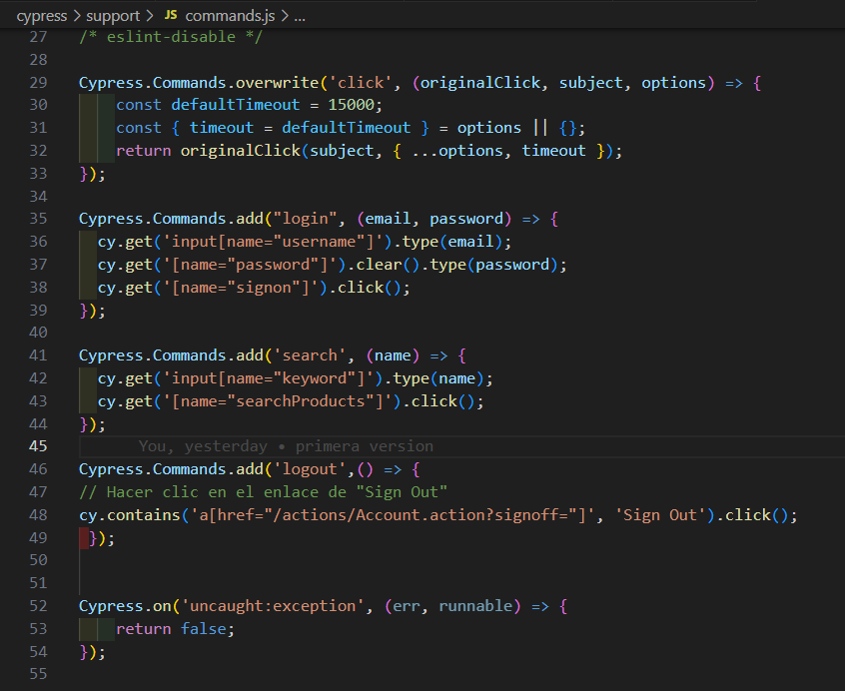
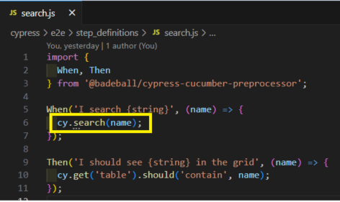
Práctica 3: Entendiendo comandos de Cypress.
Vamos a partir del proyecto de pruebas que ya hemos usado en el taller.
En este fichero command, codificamos las instrucciones que queremos que haga nuestro comando.
Para comando preexistentes en Cypress como ‘click’ sobre-escribimos
Para nuevos comandos que hemos creado como ‘search’, añadimos instrucciones.
El objetivo de este ejercicio es entender una de las principales ventajas de Cypress: el uso de comandos. Podemos sobre-escribir los que tiene Cypress o bien crearlos nuevos y son una especie de ‘macros’ con instrucciones a ejecutar.
De esta manera, los comandos nos permiten implementar una lógica reutilizable a lo largo de distíntos test, y ademas hace que la implementación de los mismos test se simplifique.
Vamos a sacar el contenido del comando ‘search’, eliminar su declaración en este fichero y llevarlo al fichero que implementa el test, dentro de los step_definitions que es donde lo estamos utilizando (search.js):
Si lanzamos los test, comprobaremos que el funcionamiento de este test sigue siendo el mismo.

Slide 43
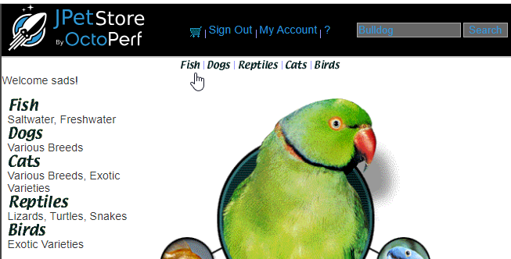
Práctica 4: Ampliación de la cobertura de test a nuevos casos.
Utiliza el mismo repositorio y proyecto de pruebas que hemos creado para el taller.
Vamos a automatizar una nueva funcionalidad:
Crea un nuevo fichero .feature donde escribiremos en Gherkin esta nueva funcionalidad usando las clausulas de este pseudo-lenguaje. Este fichero lo crearemos en la carpeta features. (fijarse en los casos que ya tenemos).
Implementar el test con el fichero js correspondiente (crearlo también). Este fichero debe estar en la carpeta steps_definitions. (fíjate en los casos ya implementados).
+ info: https://docs.cypress.io/guides/overview/why-cypress
Hacer click en el link “Fish” de la parte superior de la web y comprobar que en el resultado se muestra un tipo de pez determinado.
El objetivo de este ejercicio es crear nuevo fichero feature en el framework que deberá de ser ‘automatizado’ dentro de la parte de los steps definition.

Slide 44
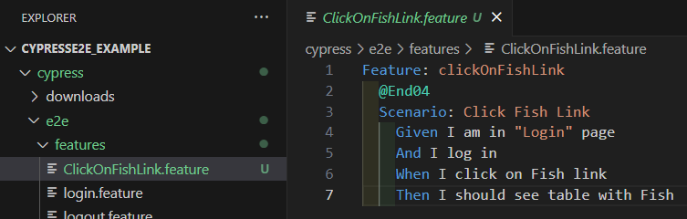
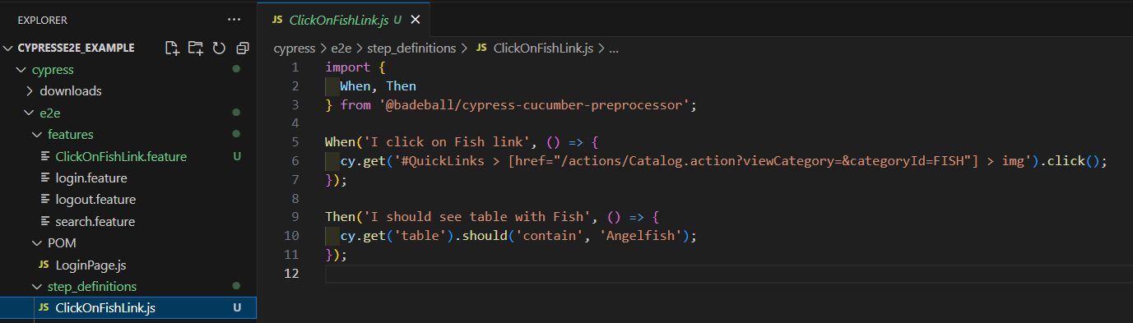
Práctica 4: Ampliación de la cobertura de test a nuevos casos.
Una posible solución podría ser:
Caso de prueba: Fichero feature escrito en Gherkin
El objetivo de este ejercicio es crear nuevo fichero feature en el framework que deberá de ser ‘automatizado’ dentro de la parte de los steps definition.
Implementación del caso de prueba:
Para encontrar la referencia del elemento (link) a clicar, usa el interfaz grafica de cypress y su ‘localizador’ de elementos.
Añade este caso de prueba, y lanza los test para ver que efectivamente se ejecuta.

Slide 45


Conoce más sobre nosotros:

